Slide 1

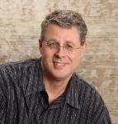
COMO ENCONTRAR GOZO EN LA VIDA CRISTIANA
Dr. Andy Woods
Pastor Principal – Sugar Land Bible Church
Presidente– Seminario Teológico Chafer

Slide 2
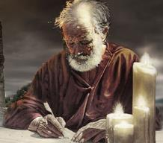
Respuesta a 10 preguntas
¿Quién lo escribió? – Pablo
¿Para quién fué escrito? – Los creyentes de Filipo
¿Desde dónde fué escrito? – Roma
¿Cuándo fué escrito? – Año 62 d.C.
¿Cuál fué la occasion del libro? – Cinco contactos

Slide 3
Respuesta a 10 preguntas
¿Quiénes son los oponentes? – Cuatro oponentes que amenazan el gozo
¿Cuál es el propósito del libro? – Dar gozo durante la adversidad
¿Cómo está organizado (esquema)? – Cuatro partes
¿De qué se trata? – Gozo durante la adversidad
¿Qué hace que éste libro sea diferente? – Personal e informal

Slide 4

Esquema
Cap 1 – Dios puede usar circunstancias negativas para producir resultados positivos
Cap 2 – El ejemplo de servicio de Cristo
Cap 3 – Evitar el legalismo
Cap 4 – Confianza en los recursos divinos para la vida diaria

Slide 5
Esquema
Cap 1 – Dios puede usar circunstancias negativas para producir resultados positivos
Cap 2 – El ejemplo de servicio de Cristo
Cap 3 – Evitar el legalismo
Cap 4 – Confianza en los recursos divinos para la vida diaria

Slide 6

Resultados Positivos del Encarcelamiento (Fil. 1:12-30)
Audiencia cautiva (Fil. 1:12-13)
Audacia de la Iglesia para predicar (Fil. 1:14-18)
Más oración (Fil. 1:19)
Protección de ser martirizado (Fil. 1:20-26)

Slide 7
Esquema
Cap 1 – Dios puede usar circunstancias negativas para producir resultados positivos
Cap 2 – El ejemplo de servicio de Cristo
Cap 3 – Evitar el legalismo
Cap 4 – Confianza en los recursos divinos para la vida diaria

Slide 8

Ejemplos de Servicio Humilde
(Fil. 2)
Cristo (Fil. 2:5-16)
Pablo (Fil. 2:17-18)
Timoteo (Fil. 2:19-24)
Epafrodito (Fil. 2:25-30)

Slide 9
Esquema
Cap 1 – Dios puede usar circunstancias negativas para producir resultados positivos
Cap 2 – El ejemplo de servicio de Cristo
Cap 3 – Evitar el legalismo
Cap 4 – Confianza en los recursos divinos para la vida diaria

Slide 10
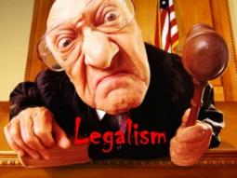
Evita el Legallismo
(Fil. 3)
Legalistas vs. verdaderos creyentes (Fil. 3:1-3)
La transformación de Pablo lejos del legalismo (Fil. 3:4-14)
Otros elementos a adoptar en lugar del legalismo (Fil. 3:15–4:3)

Slide 11
Evita el Legallismo
(Fil. 3)
Legalistas vs. verdaderos creyentes (Fil. 3:1-3)
La transformación de Pablo lejos del legalismo (Fil. 3:4-14)
Otros elementos a adoptar en lugar del legalismo (Fil. 3:15–4:3)

Slide 12
Legalistas vs. Verdaderos Creyentes
(Fil. 3:1-3)
Mandato a Regocijarse (1)
La Amenaza Planteada por los Legalistas (2)
Caracteristicas de quienes Caminan por El Espiritu (3)

Slide 13
3. Características de Quienes Caminan en el Espíritu
(Fil. 3:3)
Genuinamente Circuncidados
Adoradores Espirituales
Gloria en Cristo
No confían en la carne

Slide 14
Evita el Legallismo
(Fil. 3)
Legalistas vs. verdaderos creyentes (Fil. 3:1-3)
La transformación de Pablo lejos del legalismo (Fil. 3:4-14)
Otros elementos a adoptar en lugar del legalismo (Fil. 3:15–4:3)

Slide 15
La Transición de Pablo Lejos del Legalismo
(Fil. 3:4-14)
Una declaración transitoria y general (Fil. 3:4)
Ocho razones de la confianza de Pablo en la carne (Fil. 3:5-6)
Las nuevas prioridades espirituales de Pablo (Fil. 3:7-14)

Slide 16
La Transición de Pablo Lejos del Legalismo
(Fil. 3:4-14)
Una declaración transitoria y general (Fil. 3:4)
Ocho razones de la confianza de Pablo en la carne (Fil. 3:5-6)
Las nuevas prioridades espirituales de Pablo (Fil. 3:7-14)

Slide 17
La Transición de Pablo Lejos del Legalismo
(Fil. 3:4-14)
Una declaración transitoria y general (Fil. 3:4)
Ocho razones de la confianza de Pablo en la carne (Fil. 3:5-6)
Las nuevas prioridades espirituales de Pablo (Fil. 3:7-14)

Slide 18
Ocho razones de la Confianza de Pablo en la carne (Fil. 3:5-6)
(Fil. 3:5-6)
Circuncisión
Israelí
Benjamita
Hebreo de Hebreos
Fariseo
Perseguidor de la Iglesia
Celo Santo
Sin Culpa

Slide 19
La Transición de Pablo Lejos del Legalismo
(Fil. 3:4-14)
Una declaración transitoria y general (Fil. 3:4)
Ocho razones de la confianza de Pablo en la carne (Fil. 3:5-6)
Las nuevas prioridades espirituales de Pablo (Fil. 3:7-14)

Slide 20

Nuevas Prioridades Espirituales de Pablo
(Fil. 3:7-14)
Rechazo a las cosas carnales (7)
Abrazar las cosas espirituales (8-14)
  Conocer a Cristo (8)
  La Justicia de Cristo (9)
  Participar en los Padecimientos de Cristo(10)
  Resurección (11-12)
  Premio (13-14)

Slide 21
Nuevas Prioridades Espirituales de Pablo
(Fil. 3:7-14)
Rechazo a las cosas carnales (7)
Abrazar las cosas espirituales (8-14)
  Conocer a Cristo (8)
  La Justicia de Cristo (9)
  Participar en los Padecimientos de Cristo(10)
  Resurección (11-12)
  Premio (13-14)

Slide 22
Nuevas Prioridades Espirituales de Pablo
(Fil. 3:7-14)
Rechazo a las cosas carnales (7)
Abrazar las cosas espirituales (8-14)
  Conocer a Cristo (8)
  La Justicia de Cristo (9)
  Participar en los Padecimientos de Cristo(10)
  Resurección (11-12)
  Premio (13-14)

Slide 23
Nuevas Prioridades Espirituales de Pablo
(Fil. 3:7-14)
Rechazo a las cosas carnales (7)
Abrazar las cosas espirituales (8-14)
  Conocer a Cristo (8)
  La Justicia de Cristo (9)
  Participar en los Padecimientos de Cristo(10)
  Resurección (11-12)
  Premio (13-14)

Slide 24

Filipenses 3:8
“Y aún más: Considero como pérdida todas las cosas, en comparación con lo incomparable que es conocer [gnōsis] a Cristo Jesús mi Señor. Por su causa lo he perdido todo y lo tengo por basura a fin de ganar a Cristo.”

Slide 25
Mateo 7:21-23
“’No todo el que me dice ‘ Señor, Señor’ entrará en el reino de los cielos, sino el que hace la voluntad de mi Padre que está en los cielos. Muchos me dirán en aquel día: ‘¡Señor, Señor! ¿No profetizamos en tu nombre? ¿En tu nombre no echamos demonios? ¿Y en tu nombre no hicimos muchas obras poderosas?’. Entonces yo les declararé: ‘Nunca les he conocido [ginōskō] . ¡Apártense de mí, obradores de maldad!’.’”

Slide 26
Filipenses 3:8
“Y aún más: Considero como pérdida todas las cosas, en comparación con lo incomparable que es conocer a Cristo Jesús mi Señor. Por su causa lo he perdido todo y lo tengo por basura [skybalon] a fin de ganar a Cristo.”

Slide 27
Nuevas Prioridades Espirituales de Pablo
(Fil. 3:7-14)
Rechazo a las cosas carnales (7)
Abrazar las cosas espirituales (8-14)
  Conocer a Cristo (8)
  La Justicia de Cristo (9)
  Participar en los Padecimientos de Cristo(10)
  Resurección (11-12)
  Premio (13-14)

Slide 28
Filipenses 3:9
“y ser hallado en él; sin pretender una justicia mía, derivada de la ley, sino la que es por la fe en Cristo; la justicia que proviene de Dios por la fe. .”

Slide 29
Ocho razones de la Confianza de Pablo en la Carne (Fil. 3:5-6)
(Fil. 3:5-6)
Circuncisión
Israelí
Benjamita
Hebreo de Hebreos
Fariseo
Perseguidor de la Iglesia
Celo Santo
Sin Culpa

Slide 30
Filipenses 3:9
“y ser hallado en él; sin pretender una justicia mía, derivada de la ley, sino la que es por la fe en Cristo; la justicia que proviene de Dios por la fe.”

Slide 31
“Creer” Definida
pisteuō... “creer”, también “ser persuadido de”, y por lo tanto, “poner confianza en, tranquilidad”, significa, en este sentido de la palabra, certidumbre en, no mera credibilidad. Es más frecuente en los escritos del apóstol Juan, especialmente en el Evangelio. No usa el sustantivo…De los escritores de los Evangelios…usos del verbo…Juan noventa y nueve..
W. E. Vine, Merrill F. Unger, and William White, Vine's Complete Expository Dictionary of the Old and New Testament Words (Nashville: Nelson, 1996), 61.

Slide 32

Lewis Sperry Chafer
vol. 7, Systematic Theology (Grand Rapids, MI: Kregel Publications, 1993), 265-66.
“Después de todo, esta vital novedad mental es parte de creer y, por lo tanto, a veces puede ser y se usa como sinónimo de creer. (cf. Hechos 17:30; 20:21; 26:20; Rom. 2:4; 2Tim. 2:25; 2 Pet. 3:9). Sin embargo, el arrepentimiento no puede agregarse a la fe como condición para la salvación, porque más de 150 pasajes de las Escrituras condicionan la salvación a creer únicamente (cf. Juan 3:16; Hechos 16:31).”

Slide 33

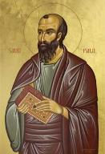
Romanos 4:4-5
“ Al que obra, no se le considera el salario como gracia sino como obligación. 5 Pero al que no obra sino que cree en aquel que justifica al impío, se considera su fe como justicia.”

Slide 34
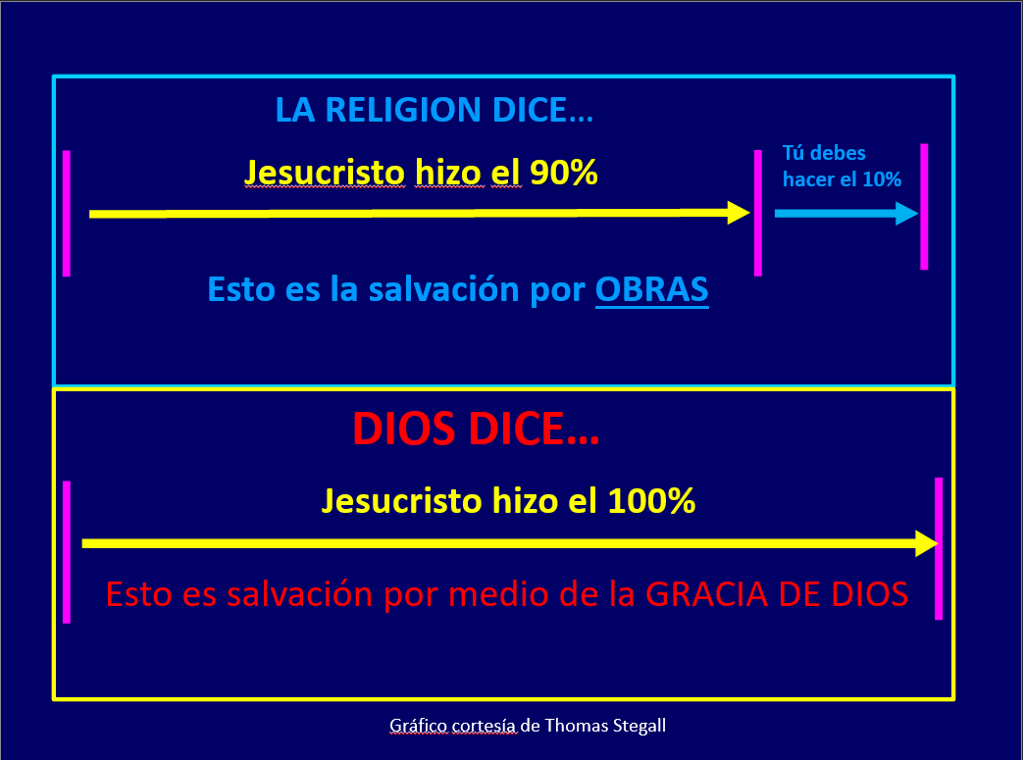

Slide 35
Filipenses 3:9
“y ser hallado en él; sin pretender una justicia mía, derivada de la ley, sino la que es por la fe en Cristo; la justicia que proviene de Dios por la fe.”

Slide 36

Tres Transferencias/ Imputaciones
Pecado de Adan a: Toda la humanidad | Pecado de la Humanidad a: Jesucristo | Justicia de Cristo a: Los creyentes
Hamartiología Rom. 5:12 | Cristología 2 Cor. 5:21 | Soteriología Fil. 3:9

Slide 37
Nuevas Prioridades Espirituales de Pablo
(Fil. 3:7-14)
Rechazo a las cosas carnales (7)
Abrazar las cosas espirituales (8-14)
  Conocer a Cristo (8)
  La Justicia de Cristo (9)
  Participar en los Padecimientos de Cristo(10)
  Resurección (11-12)
  Premio (13-14)

Slide 38
Nuevas Prioridades Espirituales de Pablo
(Fil. 3:7-14)
Rechazo a las cosas carnales (7)
Abrazar las cosas espirituales (8-14)
  Conocer a Cristo (8)
  La Justicia de Cristo (9)
  Participar en los Padecimientos de Cristo(10)
  Resurección (11-12)
  Premio (13-14)

Slide 39

1 Corintios 15:20-23
“²⁰ Pero ahora, Cristo sí ha resucitado de entre los muertos, como primicias de los que durmieron. 21 Puesto que la muerte entró por medio de un hombre, también por medio de un hombre ha venido la resurrección de los muertos. 22 Porque así como en Adán todos mueren, así también en Cristo todos serán vivificados. 23 Pero cada uno en su orden: Cristo, las primicias; luego los que son de Cristo, en su venida.”

Slide 40
Tres Tiempos de la Salvacion
Fase | Justificación | Santificación | Glorificación
Tiempo | Pasado | Presente | Futuro
Salvo de: | Penalidad del Pecado | Poder del Pecado | Presencia del Pecado
Sagrada Escritura | Efe 2:8-9; Tito 3:5 | Fil 2:12 | Rom 5:10

Slide 41
Tres Tiempos de la Salvacion
Fase | Justificación | Santificación | Glorificación
Tiempo | Pasado | Presente | Futuro
Salvo de: | Penalidad del Pecado | Poder del Pecado | Presencia del Pecado
Sagrada Escritura | Efe 2:8-9; Tito 3:5 | Fil 2:12 | Rom 5:10

Slide 42
Nuevas Prioridades Espirituales de Pablo
(Fil. 3:7-14)
Rechazo a las cosas carnales (7)
Abrazar las cosas espirituales (8-14)
  Conocer a Cristo (8)
  La Justicia de Cristo (9)
  Participar en los Padecimientos de Cristo(10)
  Resurección (11-12)
  Premio (13-14)

Slide 43

Filipenses 3:14
“prosigo a la meta hacia el premio [brabeion] del supremo llamamiento de Dios en Cristo Jesús.

Slide 44

1 Corintios 9:24-27
“¿No saben que los que corren en el estadio, todos a la verdad corren, pero solo uno lleva el premio [brabeion]? Corran de tal manera que lo obtengan. 25 Y todo aquel que lucha se disciplina en todo. Ellos lo hacen para recibir una corona corruptible; nosotros, en cambio, para una incorruptible. 26 Por eso yo corro así, no como a la ventura; peleo así, no como quien golpea al aire. 27 Más bien, pongo mi cuerpo bajo disciplina y lo hago obedecer; no sea que, después de haber predicado a otros, yo mismo venga a ser descalificado.”

Slide 45
Conclusion

Slide 46
Nuevas Prioridades Espirituales de Pablo
(Fil. 3:7-14)
Rechazo a las cosas carnales (7)
Abrazar las cosas espirituales (8-14)
  Conocer a Cristo (8)
  La Justicia de Cristo (9)
  Participar en los Padecimientos de Cristo(10)
  Resurección (11-12)
  Premio (13-14)

Slide 47
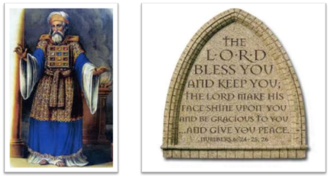
“El SEÑOR te bendiga y te guarde.
El SEÑOR haga resplandecer su rostro sobre ti, y tenga de ti misericordia.
El SEÑOR levante hacia ti su rostro, y ponga en ti paz” (RVA-2015)

